Slide 1
ゲーム数学について
ゲーム制作と数学の深い関係とは

Slide 2
数学３大要素
ゲーム数学に必要な要素
・幾何学
・物理学
・行列
知ってたら良いくらいのもの
・確率
・統計学

Slide 3
幾何学
ゲームには当たり判定という、
物体同士が衝突しているかどうかを判定する必要があります。
図形を数学的に理解しないと、この判定ができません。
←ブロックに当たってるから上に乗れる

Slide 4
物理学
ゲームでは物を投げたり、発射したりすることも多いです。
宙に放り出されたものは抵抗や重力に従って移動します。
これらを計算するためにも物理学の知識が必要です。

Slide 5
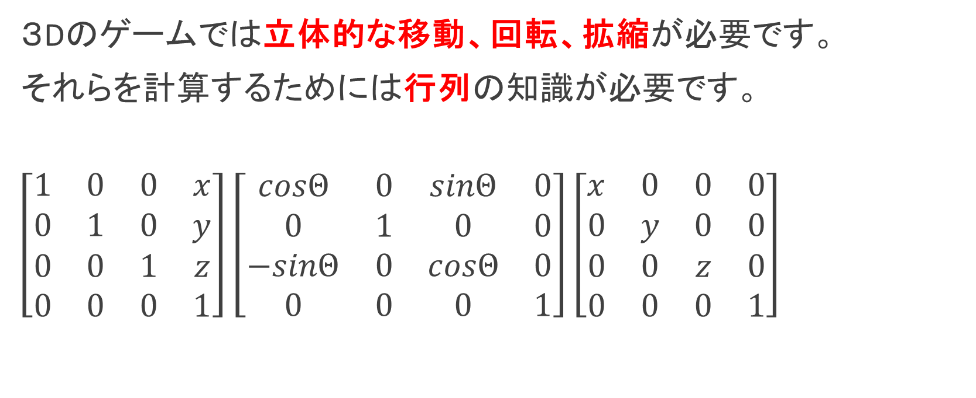
行列
３Dのゲームでは立体的な移動、回転、拡縮が必要です。
それらを計算するためには行列の知識が必要です。
$\left[\begin{matrix}1 & 0 & 0 & x \\ 0 & 1 & 0 & y \\ 0 & 0 & 1 & z \\ 0 & 0 & 0 & 1\end{matrix}\right]\left[\begin{matrix}cosΘ & 0 & sinΘ & 0 \\ 0 & 1 & 0 & 0 \\ −sinΘ & 0 & cosΘ & 0 \\ 0 & 0 & 0 & 1\end{matrix}\right]\left[\begin{matrix}x & 0 & 0 & 0 \\ 0 & y & 0 & 0 \\ 0 & 0 & z & 0 \\ 0 & 0 & 0 & 1\end{matrix}\right]$

Slide 6
入社試験
大手ゲーム会社は入社試験に筆記テストがあります。
これまで紹介したものに関する問題が必ず出題されます。
■筆記試験のある会社
・任天堂
・セガ
・カプコン など

